Slide 1
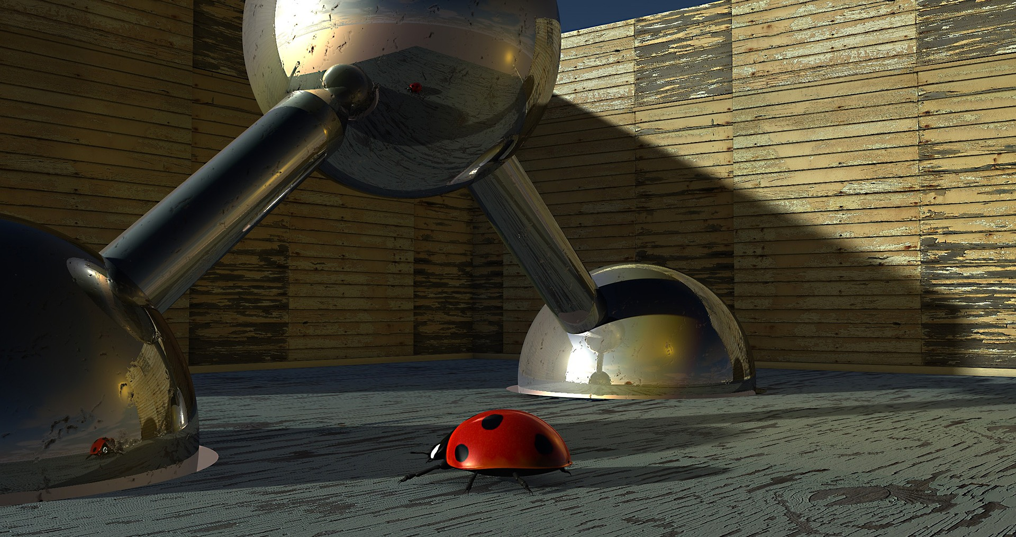



NATUREZA DA MATÉRIA
UNIVERSIDADE FEDERAL DE ALAGOAS
CENTRO DE TECNOLOGIA
PROGRAMA DE APOIO AOS ALUNOS DAS ESCOLAS PÚBLICAS DO ESTADO
Maceió – 30 de Janeiro de 2019

Slide 2
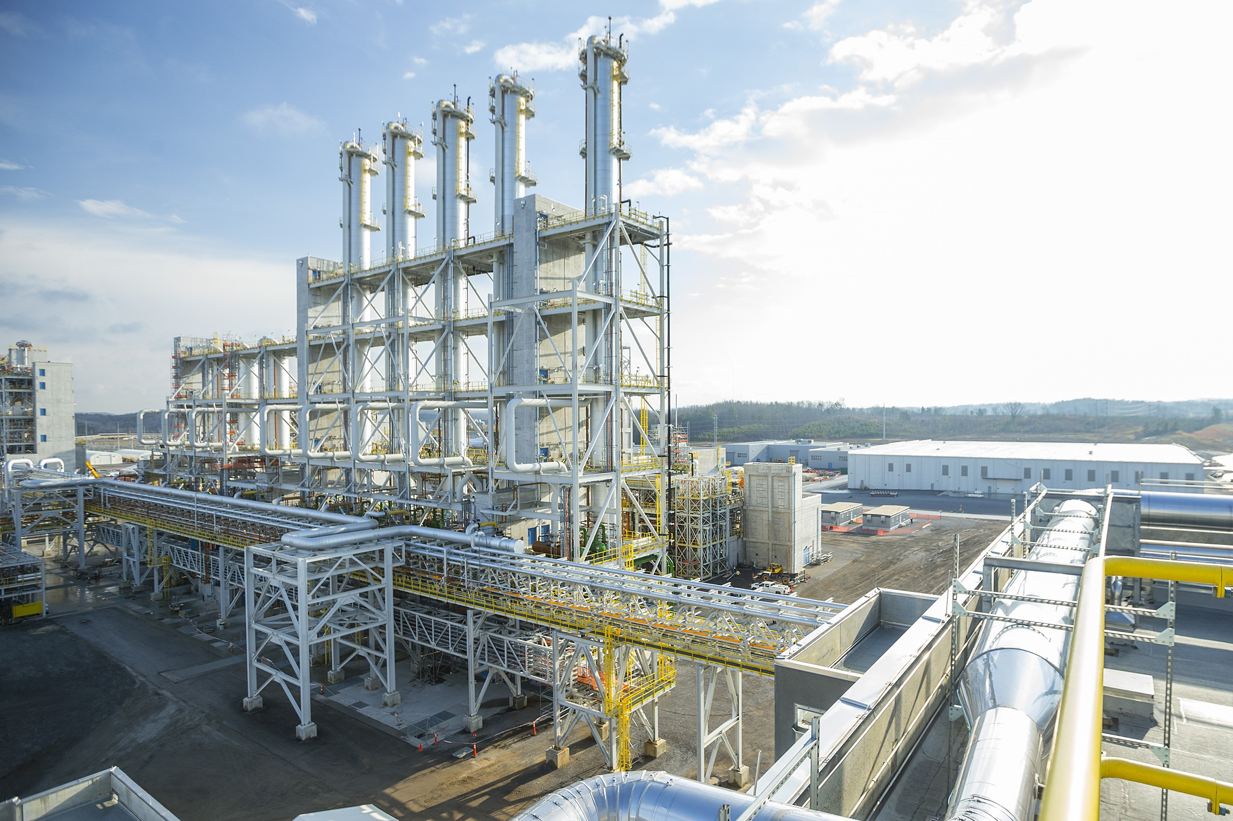
APLICAÇÕES GERAIS

Slide 3

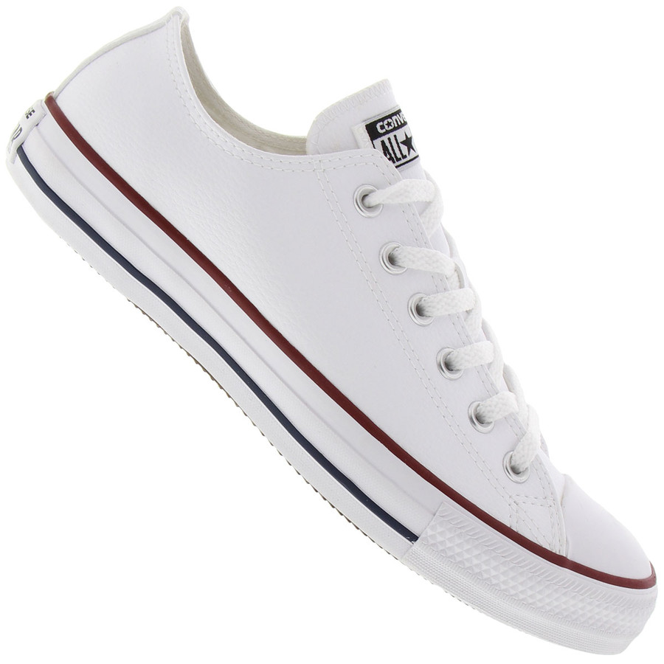

Slide 4
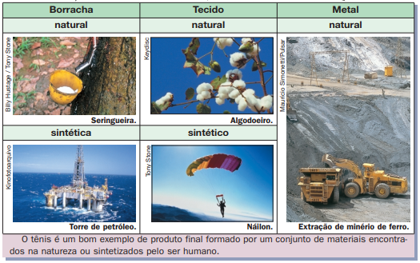

Slide 5

1.0 – HISTÓRIA DA QUÍMICA

Slide 6
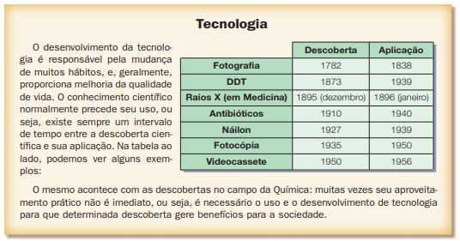

Slide 7
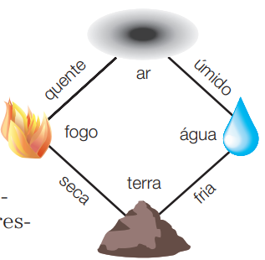
Entendimento da relação existente entre o ser humano e o mundo da natureza e seus fenômenos;
Mitos e lendas;
Criação do mundo, a origem do fogo, a descoberta de ferramentas, o cultivo de alimentos etc.
Foi Empédocles, um filósofo grego, quem lançou a idéia para explicar a constituição da matéria;
Para ele, ela seria formada por quatro elementos primários — o fogo, o ar, a água e a terra. Esses elementos seriam indestrutíveis, mas estariam sofrendo constantes transformações.

Slide 8
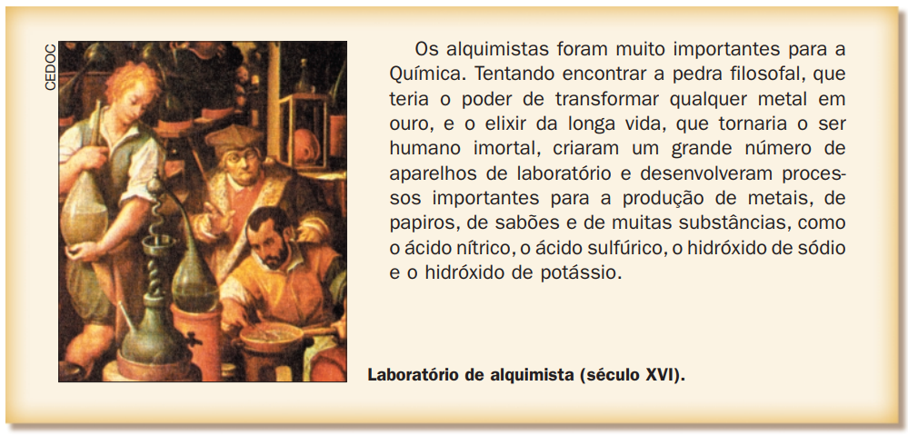

Slide 9

Os filósofos Leucipo e Demócrito formularam outra idéia, segundo a qual a matéria seria constituída de pequenas partículas que sempre existiram e que seriam indivisíveis: os átomos;
O conceito de Empédocles e Aristóteles foi aceito por mais de dois mil anos. Foi a mola propulsora dos alquimistas, os quais, até o século XV, tentavam transformar metais baratos, como o chumbo, em ouro.
Boyle propôs uma definição para elemento químico diferente da formulada pelos antigos gregos. Para Boyle, elemento químico era toda substância que não podia ser decomposta em substâncias mais simples.(1661)

Slide 10
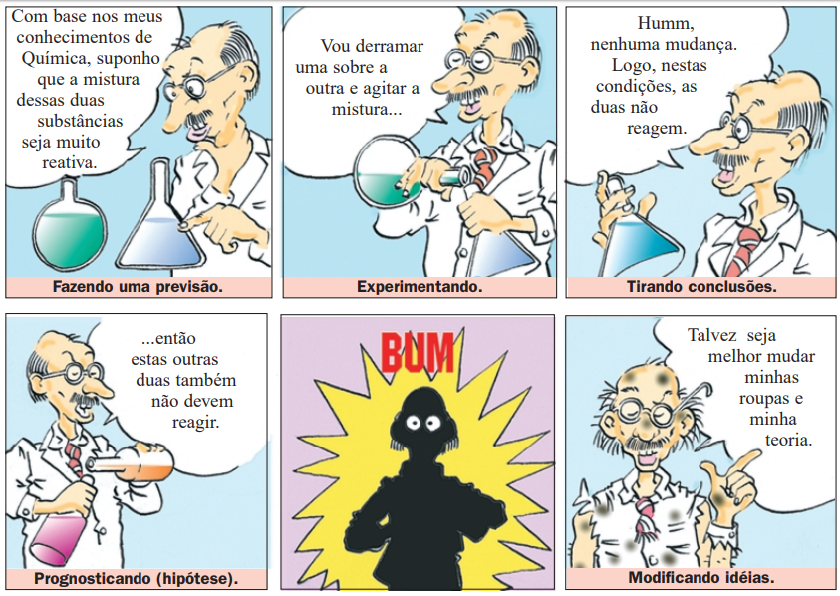
Conhecimento Científico
Como se basearam as descobertas científicas e como se baseiam hoje em dia?
Princípios: proposições ou generalizações de regularidades, semelhanças ou coincidências verificadas nos experimentos.
Leis: relações matemáticas entre as grandezas envolvidas nos experimentos.
Hipóteses: suposições feitas para tentar explicar os fatos observados

Slide 11
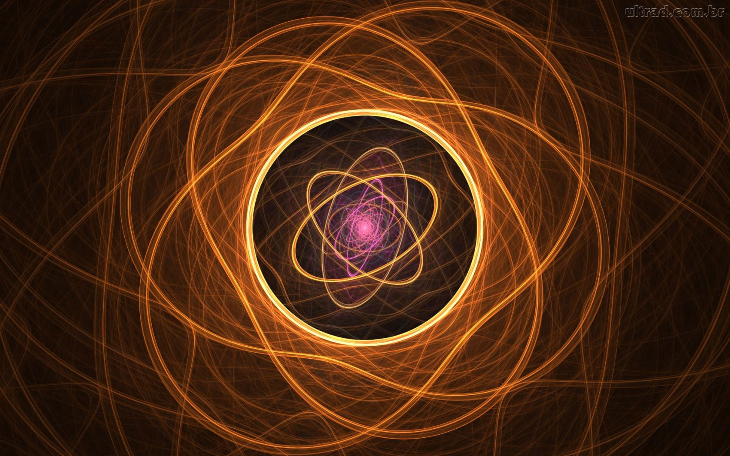
2.0 – ESTRUTURA ATÔMICA

Slide 12

A ideia do átomo ainda está em construção;
Feito por físicos;
Átomo: Indivisível (bloco construtor de toda a matéria);
Nem sempre foi aceito por todos;
Começa a mudar depois da segunda década do século 20.

Slide 13
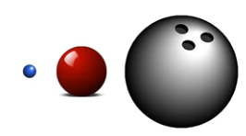
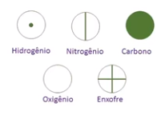

Teoria Atômica de Dalton
Lavoisier – Matéria não é destruída (matéria constante).
Proust – proporção do elementos que participam da formação de uma substância permanece constante.
Ambos não conseguiram explicar as afirmações acima.

Slide 14
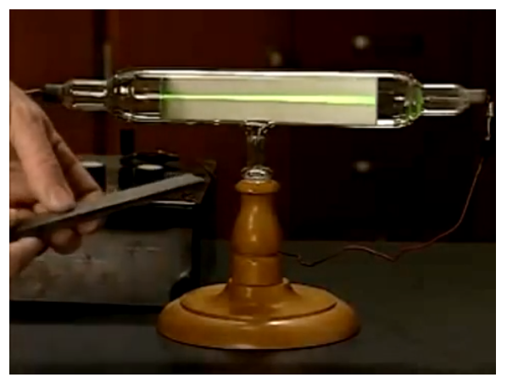
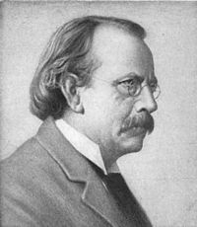
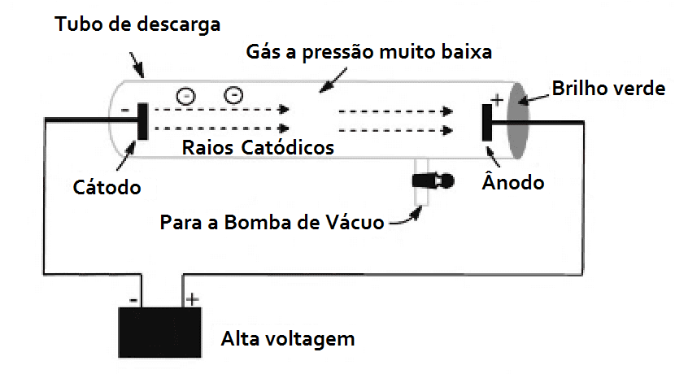
Teoria atômica de Thomson
J.J Thomson – Físico experimental (ganhou prêmio Nobel)
Raios Catódicos

Slide 15
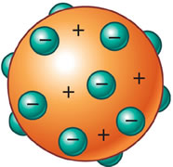
Conclusões experimentais Thomson
Apresentam Massa
Carga Negativa
Presentes em qualquer material (independente do gás)
Com isso, ele chamou esses corpúsculos de elétrons carga negativa e desafiou a relação de Dalton.
Modelo pudim de ameixa (passas)
Determinação da Carga e Massa (Millikan) do Elétron.

Slide 16
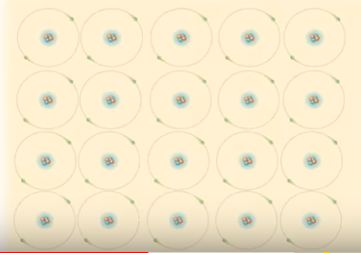
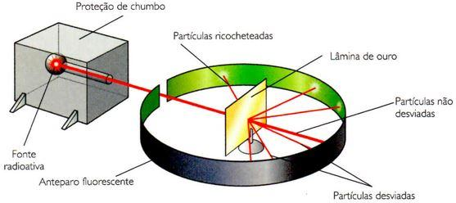
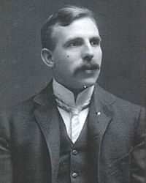
Modelo atômico de Rutherford
Aluno de Thomson, Físico.
Experimento do espalhamento de partículas alpha em alta velocidade até uma folha fina de outro.
“Foi o evento mais incrível que aconteceu na minha vida. Era com se você atirasse um objeto de 15 polegadas em um lenço de papel, e ele voltasse e batesse em você!”

Slide 17
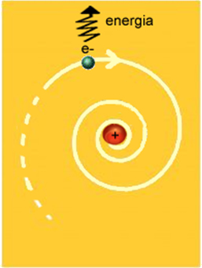
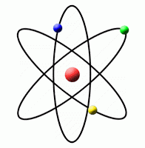
Porém o modelo era insustentável;
Colapso!

Slide 18
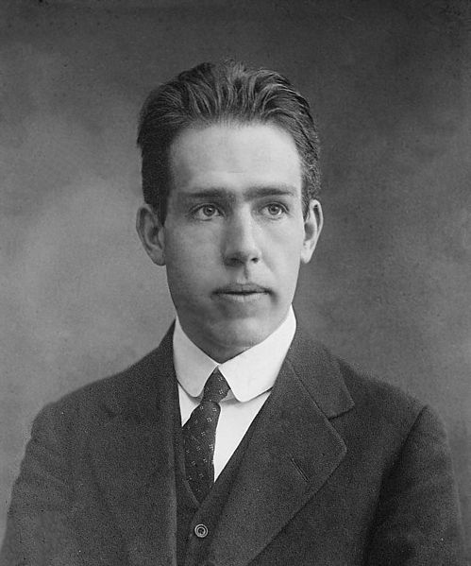
Modelo atômico de Bohr
Aluno de Rutherford
Solução para o colapso
Postulados (impondo que o momento angular é quantizado)
“Um elétron em seu estado estacionário não ganha e perde energia”
“Ao ganhar energia, o elétron passa para um nível maior de energia”
“O nível maior de energia é instável e após um curto espaço de tempo devolve a energia externa que absorveu”

Slide 19

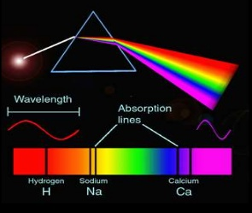
Spectro e Raias Espectrais

Slide 20
3.0 – PARTÍCULAS SUBATÔMICAS

Slide 21
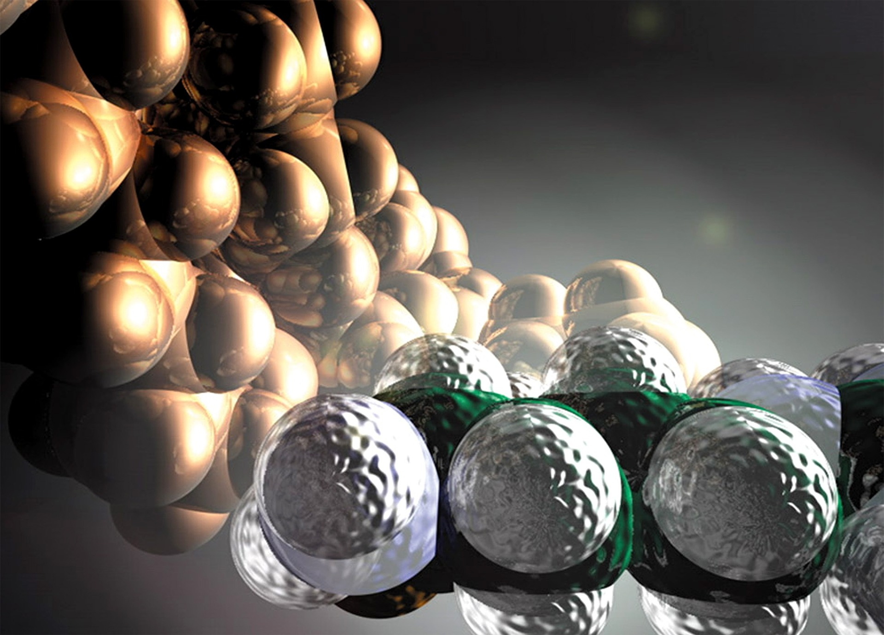
4.0 – ISÓTOPOS, ISÓBAROS E ISÓTONOS

Slide 22
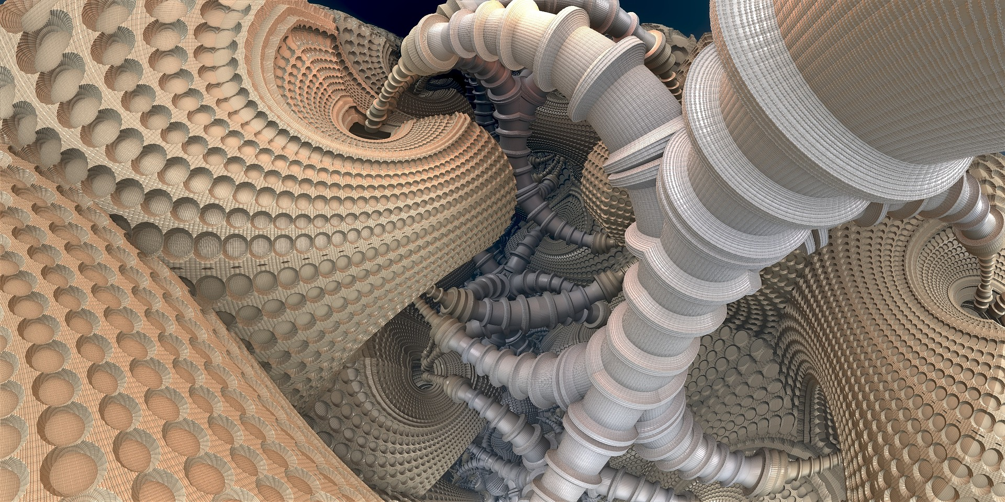
5.0 – PROPRIEDADES DA MATÉRIA

Slide 23
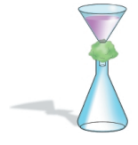

5.1. MATÉRIA
Definição: tudo o que ocupa lugar no espaço e tem massa.
A matéria nem sempre é visível.

Slide 24
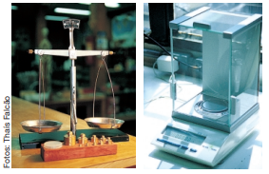



5.2. PROPRIEDADES FÍSICAS
Massa (m): a quantidade de matéria que existe num corpo.
Peso difere de Massa.

Slide 25
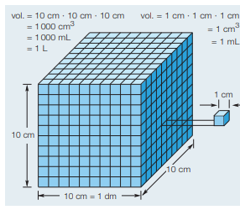
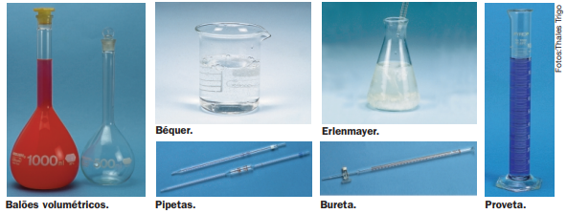
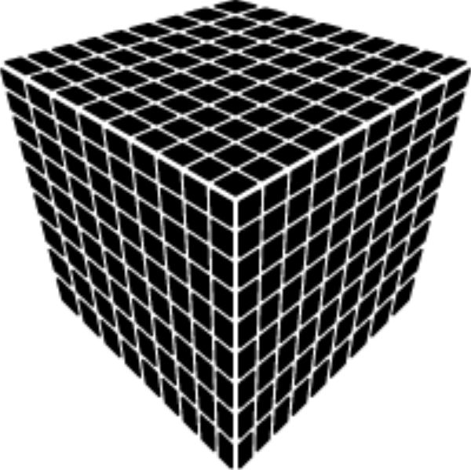

5.2. PROPRIEDADES FÍSICAS
Volume (V): é a extensão de espaço ocupado por um corpo. Calculado a partir do produto entre a altura, comprimento e largura no caso de um cubo.

Slide 26
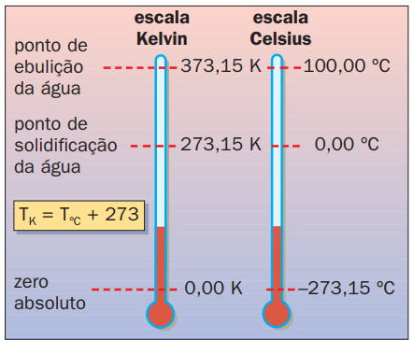
5.2. PROPRIEDADES FÍSICAS
Temperatura (T): relaciona-se com o estado de agitação das partículas que formam um corpo e com a capacidade desse corpo de transmitir ou receber calor.
PE e PF

Slide 27
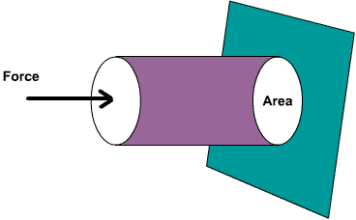

Pressão (P): a relação entre a força exercida na direção perpendicular, sobre uma dada superfície, e a área dessa superfície.

Slide 28
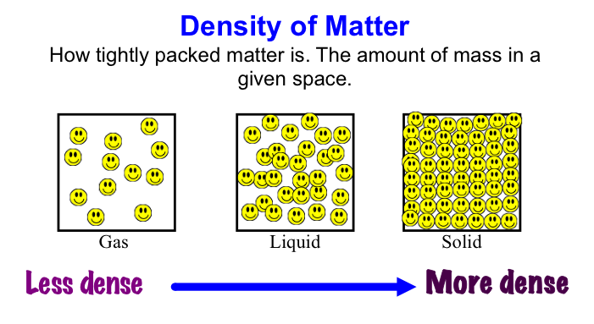
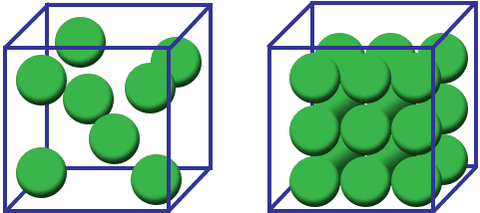
Densidade (d): é a relação (razão) entre a massa de um material e o volume por ele ocupado.

